Slide 1




ehSoja 🌱
Equipe Softteliê

Slide 2
A equipe👧

Slide 3






Integrantes da equipe
SM
PO

Slide 4



Integrantes da equipe

Slide 5


Integrantes da equipe

Slide 6




O desafio
Foi apresentado um aplicativo, já em andamento, para estimativa de plantio e produção de soja. Nosso objetivo é aprimorar a funcionalidade de envio de dados para obtenção da estimativa de colheita de forma a diminuir o esforço do usuário.

Slide 7
A solução
Desenvolvemos uma extensão para o aplicativo, capaz de gerar dados importantes para o agricultor a partir de imagens. As melhorias a serem implementadas são a captura de fotos contendo plantas de soja para análise e estatística das suas características a partir da utilização de IA (inteligência artificial).

Slide 8
Entregas📑

Slide 9



Entregas 📑
Sprint #1
Sprint #2
Modelo base para localizar a planta de soja e as suas vagens.
Integração do modelo treinado com o app.
Sprint #3
Sprint #4
Contagem de vagens, além de melhorias no modelo treinado.
Estimativa de quantas sementes de soja há nas imagens enviadas.

Slide 10
Sprint 1 🎁

Slide 11

Sprint 1 🎁
Treinamento do modelo para reconhecimento das plantas de soja
Treinamento do modelo para reconhecimento de vagens em plantas de soja
Destacar as plantas e vagens reconhecidas

Slide 12

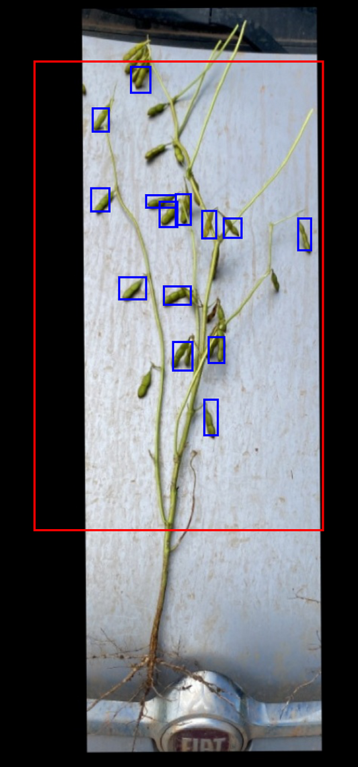
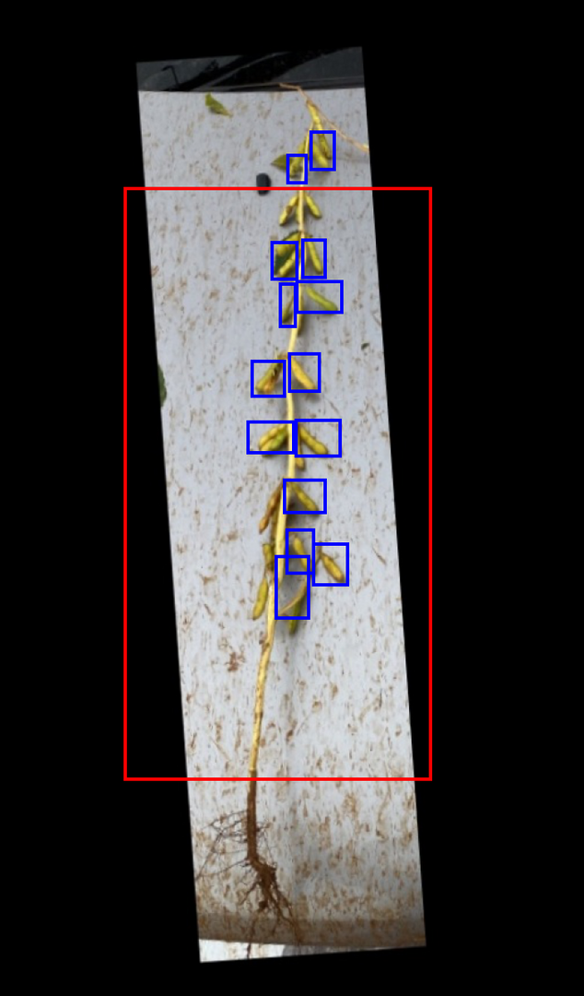
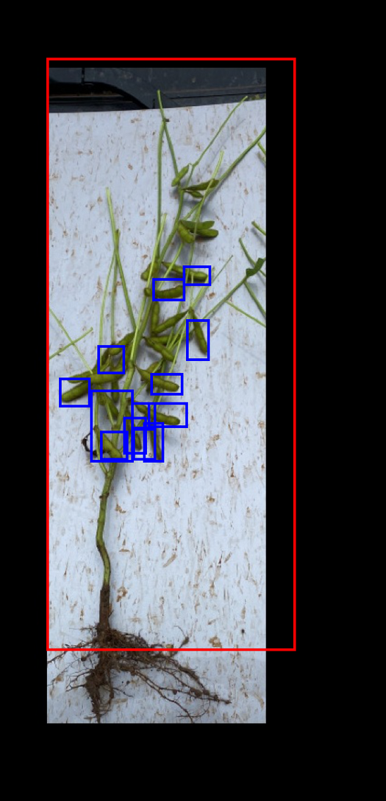
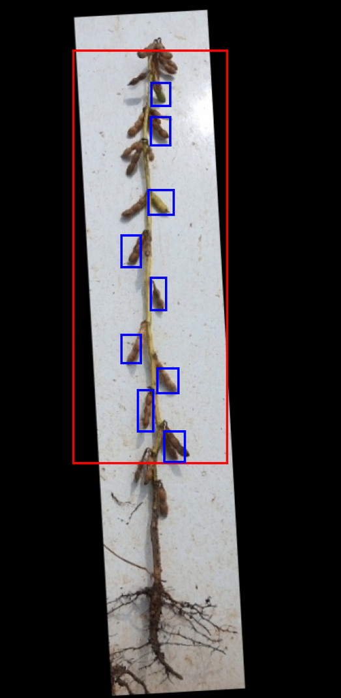


Slide 13
Sprint 2 🎁

Slide 14


Sprint 2 🎁
Criação da interface no app que suportará a submissão das imagens para análise
Destacar objetos reconhecidos nas imagens enviadas

Slide 15


Slide 16
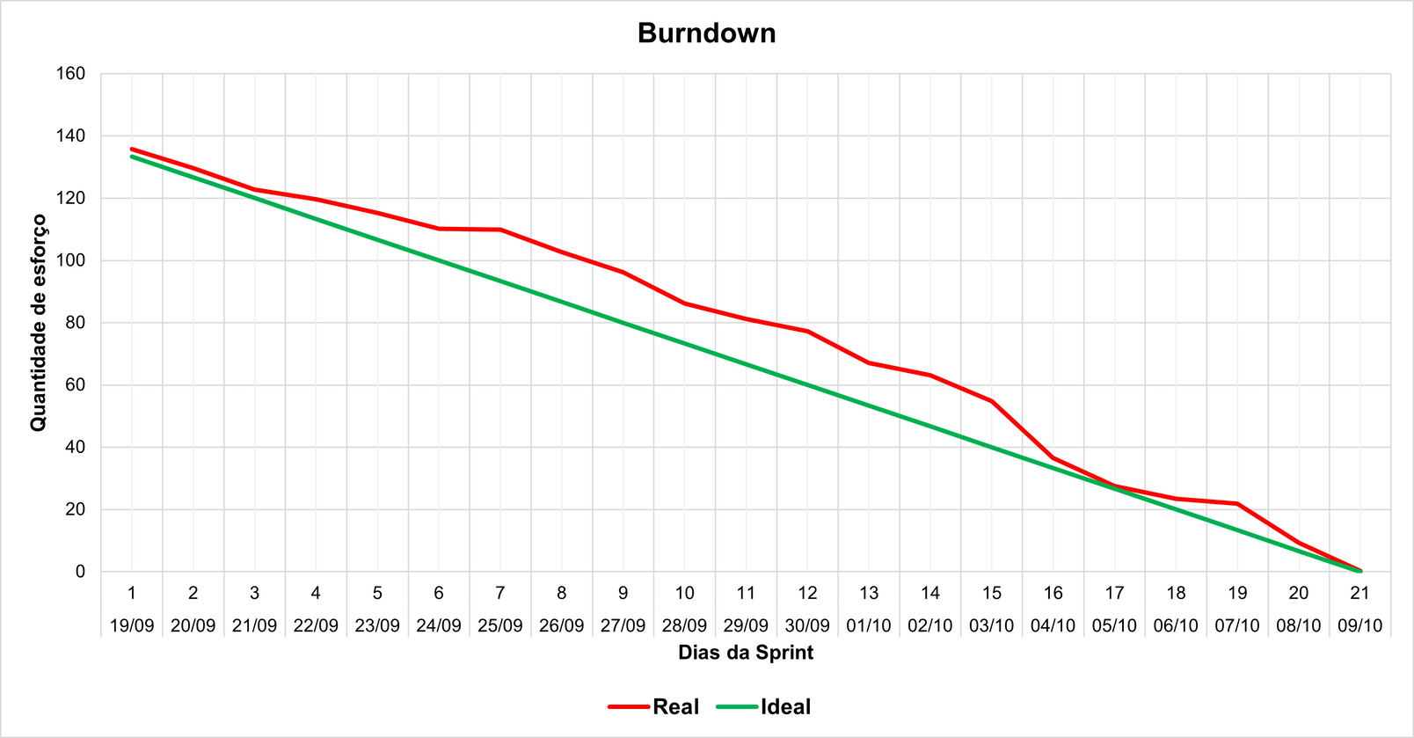
Burndown

Slide 17
Sprint 3🎁

Slide 18
Sprint 3🎁
Melhorias no reconhecimento e segmentação das imagens
Contagem de quantas vagens foram reconhecidas a partir da análise da imagem enviada

Slide 19
Sprint 4🎁

Slide 20
Sprint 4🎁
Estimar a quantidade de sementes que a planta de soja, como um todo, possui

Slide 21




Obrigado!
A equipe Softteliê agradece a sua atenção!

